Slide 1

KHỞI ĐỘNG
CÓ GÌ Ở

Slide 2

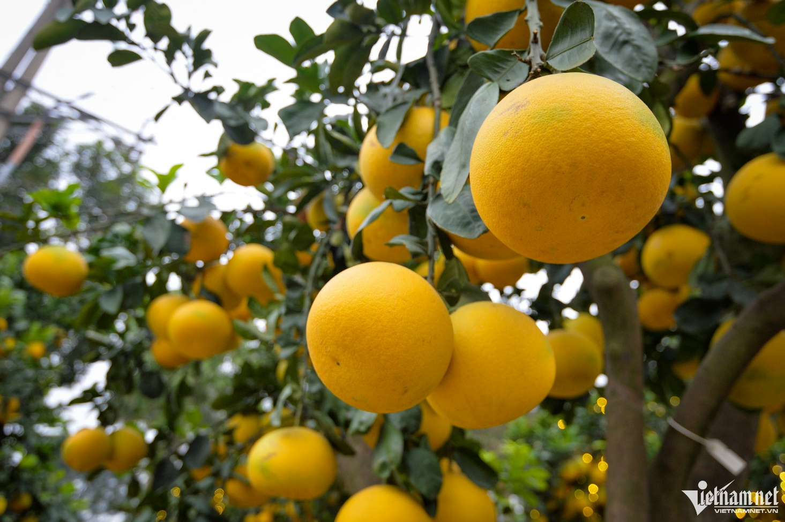
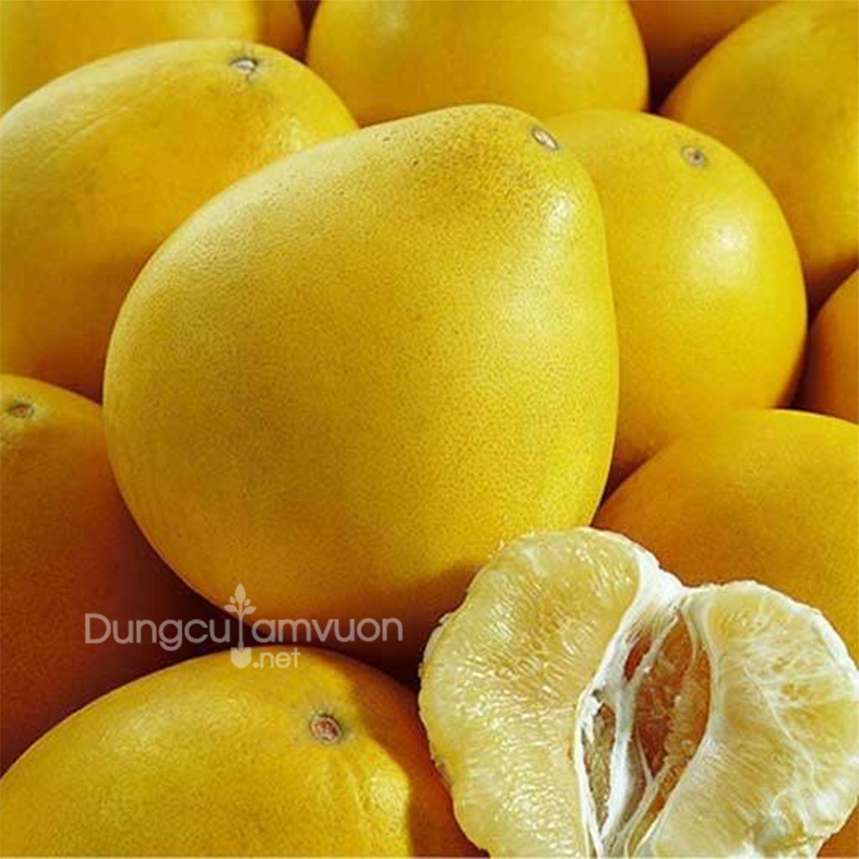
“Đức Diễn quê mình người xinh cảnh đẹp
Bưởi làng mình mát ngọt thơm ngon
Mỏng cùi, vàng óng, tôm giòn
Một lần khách đến chắc còn nhớ lâu.”
(Dân ca)
Bưởi Diễn

Slide 3
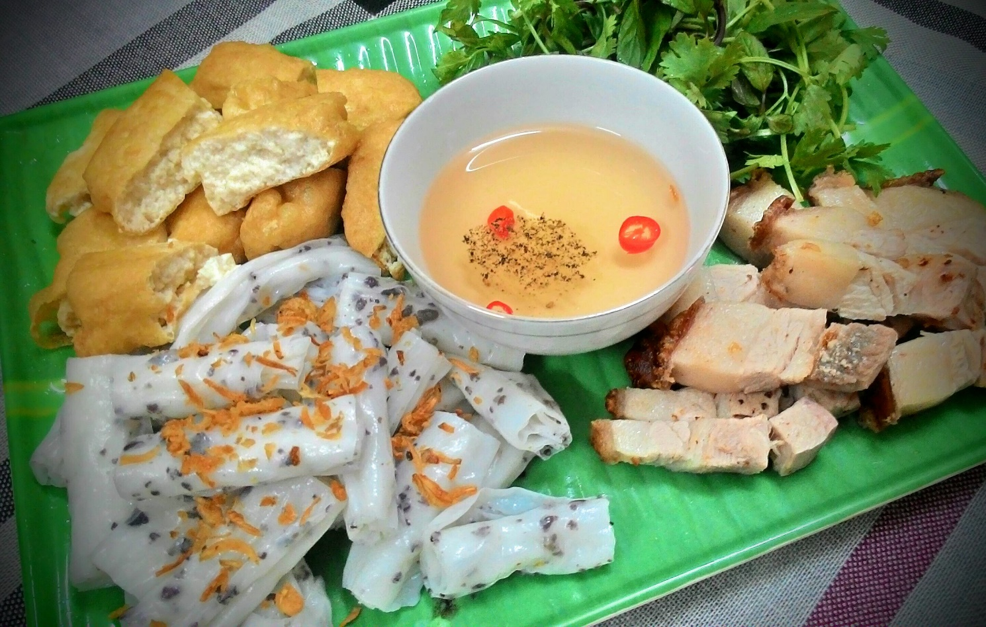
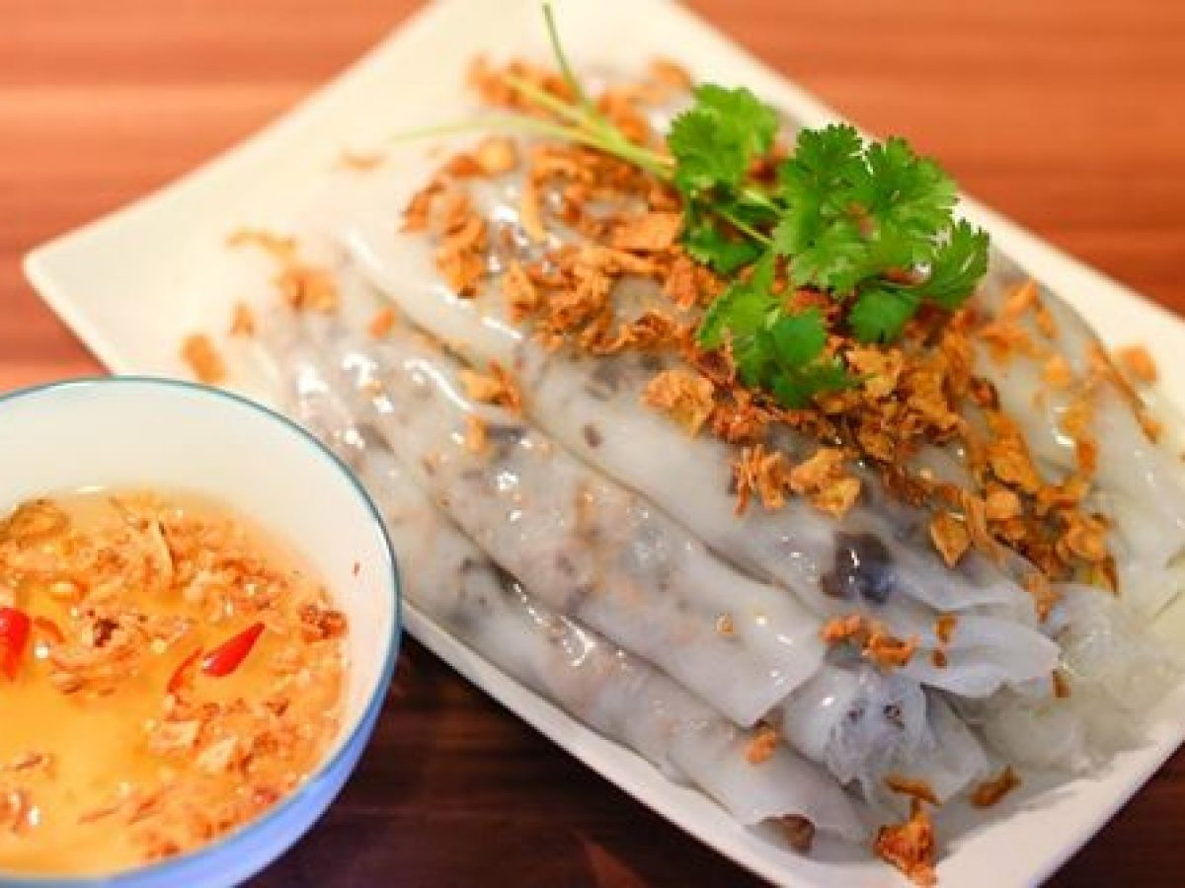
“Thanh Trì có bánh cuốn ngon
Có gò Ngũ Nhạc, có con sông Hồng
Thanh Trì cảnh đẹp người đông
Có cây sáo trúc bên đồng lúa xanh.”
(Ca dao)
Bánh cuốn Thanh Trì

Slide 4





Tìm những câu ca dao, dân ca khác nói về những sản vật nổi tiếng của Hà Nội

Slide 5

Cốm Vòng thơm mãi bàn tay
Đi xa Hà Nội nhớ ngày cốm thơm

Slide 6
Muốn ăn cơm tám với giò
Cùng anh xuống phố sang đò biên cương

Slide 7








Chia sẻ hiểu biết của em về các sản vật của Hà Nội

Slide 8
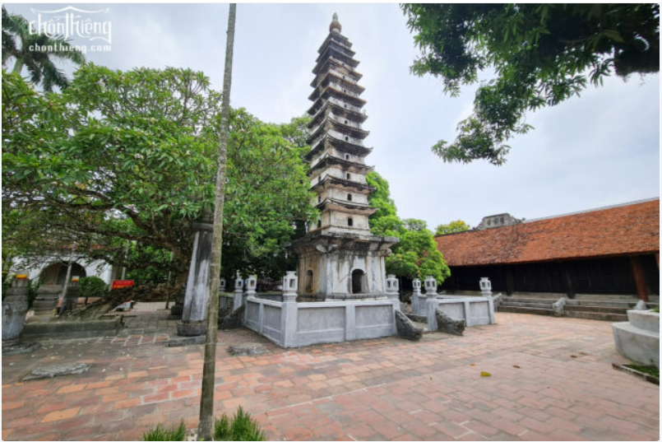


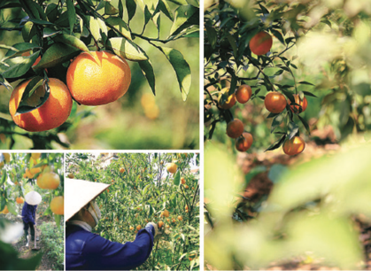

GDĐP LỚP 6
CHỦ ĐỀ 5: SẢN VẬT HÀ NỘI

Slide 9


CHỦ ĐỀ 5: SẢN VẬT HÀ NỘI
1. Nét chung về ẩm thực Hà Nội
Nội dung
2. Một số sản vật tiêu biểu

Slide 10

1. Nét chung về ẩm thực Hà Nội

Slide 11





Văn hoá ẩm thực của người Hà Nội thể hiện sự sang trọng, thanh lịch và tinh tế.
Món ăn của vùng đất Hà thành không lẫn vào đâu được trong vô vàn những món ngon trên khắp mọi miền đất nước

Slide 12




Phố phường Hà Nội có nhiều tên phố gắn liền với những mặt hàng, sản vật liên quan đến ẩm thực: Hàng Mắm, Hàng Khoai, Hàng Đường, Hàng Đậu, Hàng Bún, Hàng Gà, Hàng Bột, Hàng Cháo,…
→ Đây cũng là nét đặc biệt của Thủ đô

Slide 13








Sự phát triển văn hoá ẩm thực từ hàng nghìn năm lịch sử đến xã hội hiện đại đã làm nên nét đặc trưng riêng biệt của ẩm thực Hà Nội
→ Lan toả giá trị văn hoá độc đáo, góp phần quan trọng vào tăng trưởng du lịch, phát triển kinh tế

Slide 14

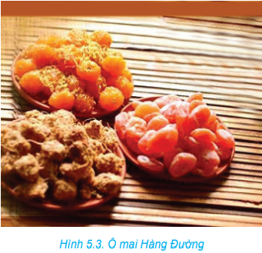
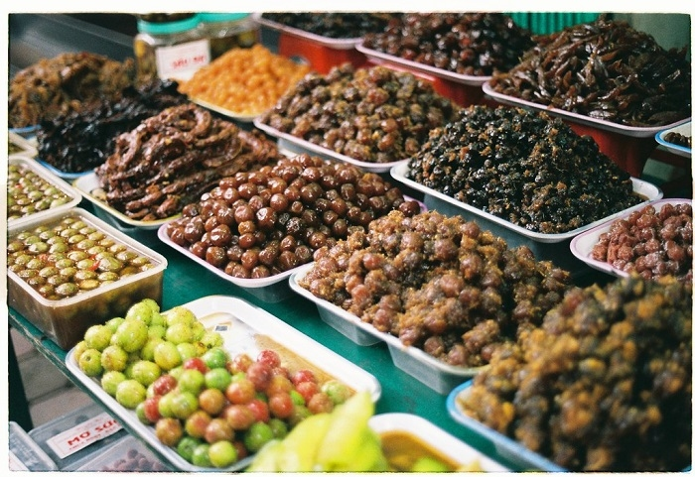
Ô mai Hàng Đường

Slide 15
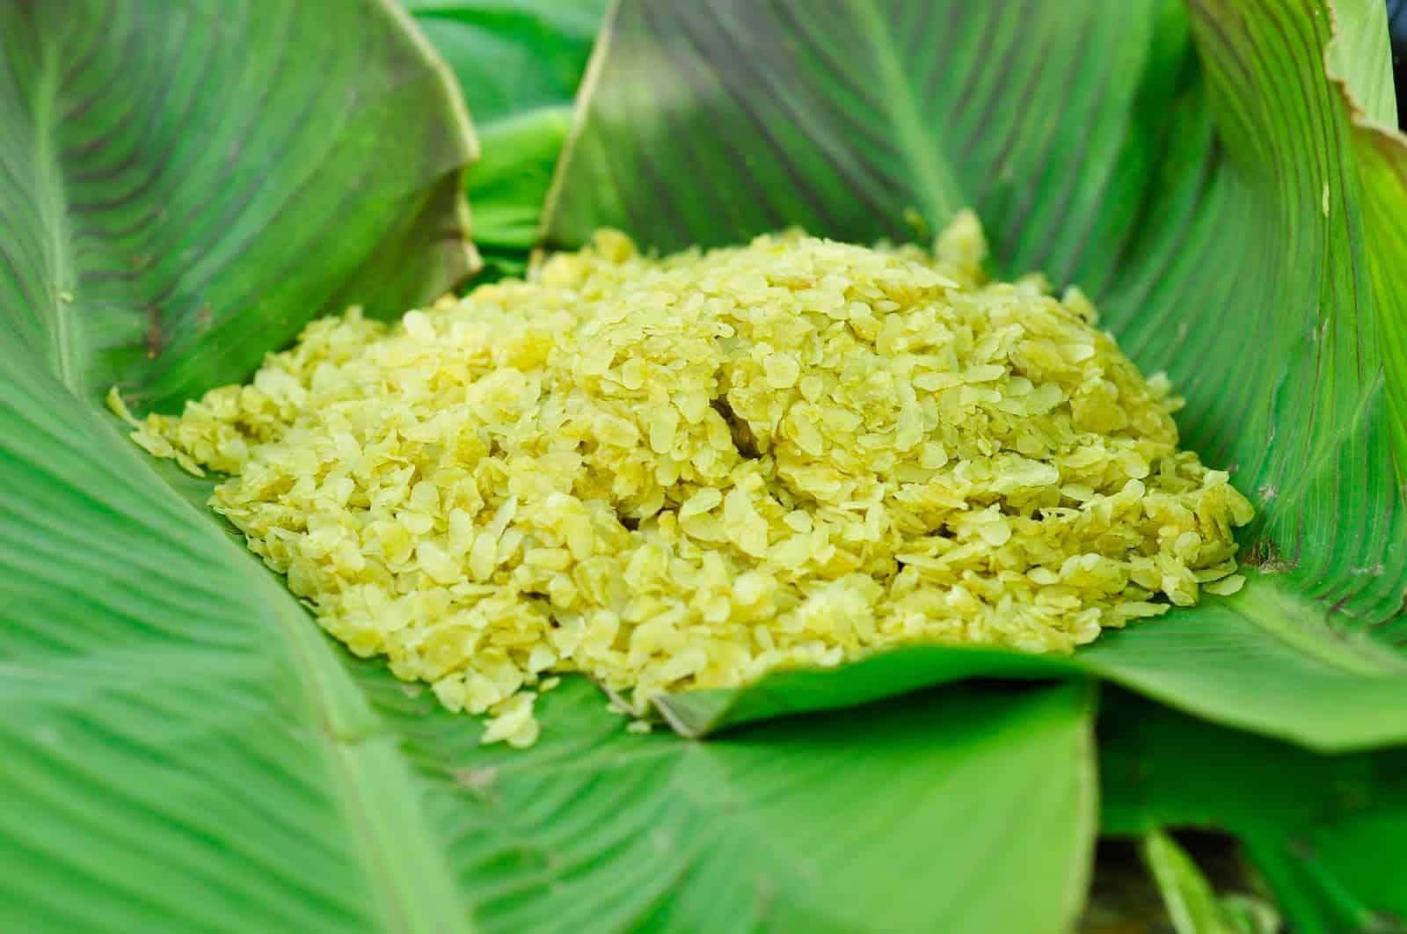


Slide 16
2. Một số sản vật tiêu biểu

Slide 17






2. Một số sản vật tiêu biểu
- Cam canh ở Vân Canh, Hoài Đức.
- Bưởi Diễn (Minh Khai, Phú Diễn, Phúc Diễn, q.Bắc Từ Liêm).
- Gà Mía ở làng Đường Lâm (thị xã Sơn Tây)
- Đậu phụ Mơ xuất hiện tại làng Mơ (quận Hoàng Mai)
- Giò chả Ước Lễ
- Bún Thang
- Ô mai Hàng Đường

Slide 18
Sản vật Hà Nội
Ngoài ra còn rất nhiều các ẩm thực nổi tiếng khác ở Hà Nội: bún Phú Đô, bánh cuốn Thanh Trì, cốm làng Vòng, bánh dày Quán Gánh, giò chả làng Chèm,..., hồng xiêm Xuân Đỉnh, mướp thơm Quỳnh Lôi, gà Mía Sơn Tây, vịt cỏ Vân Đình,...

Slide 19

=> Những đặc sản nông nghiệp đang ngày càng có vai trò quan trọng trong sự phát triển kinh tế của Hà Nội cũng như tô đậm thêm văn hoá ẩm thực của mảnh đất ngàn năm văn hiến.

Slide 20




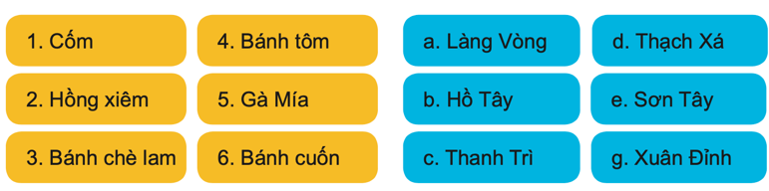

Lựa chọn thông tin phù hợp giữa tên sản vật (màu cam) và địa danh (màu xanh) của Hà Nội.

Slide 21
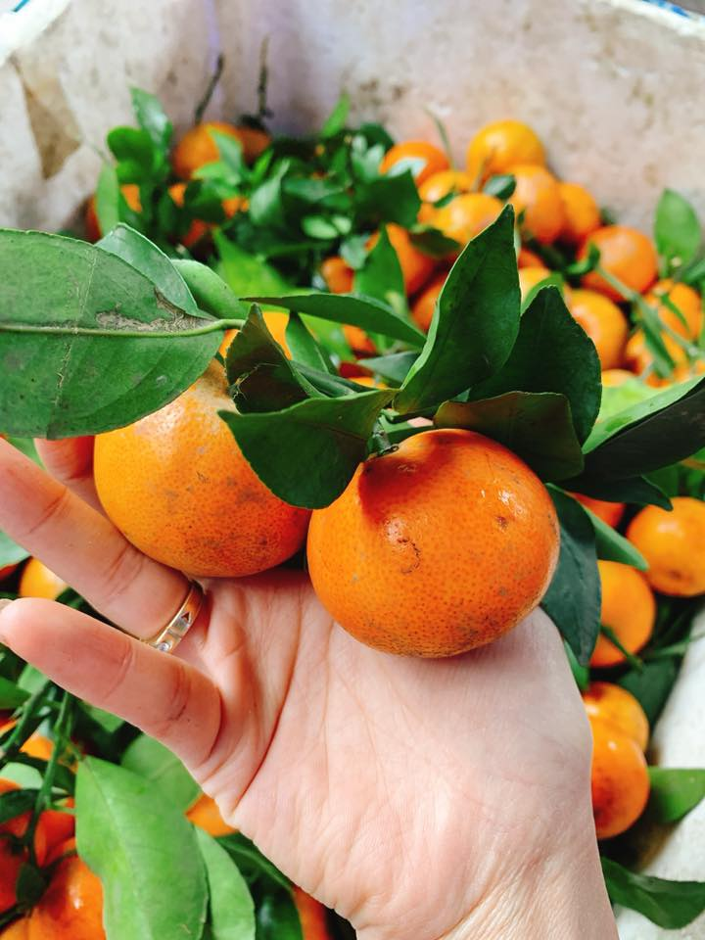
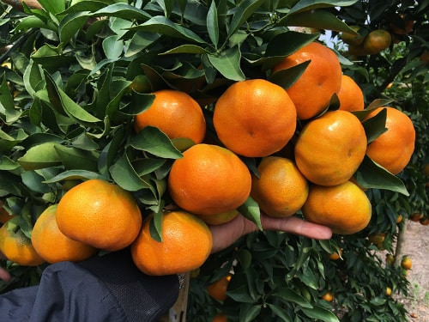
Cam canh ở Vân Canh, Hoài Đức

Slide 22

Bưởi diễn (Phúc Diễn, Bắc Từ Liêm)

Slide 23
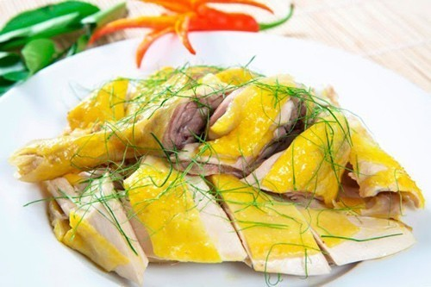
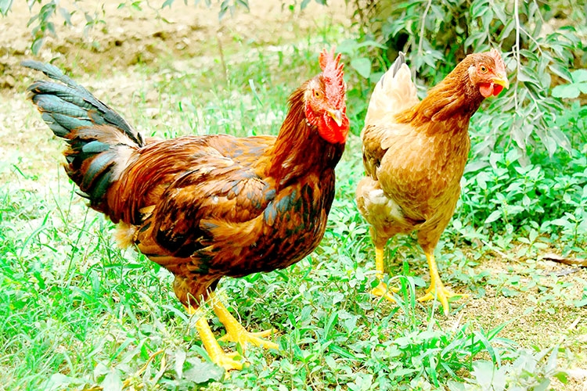
Gà Mía (Đường Lâm, Sơn Tây)

Slide 24

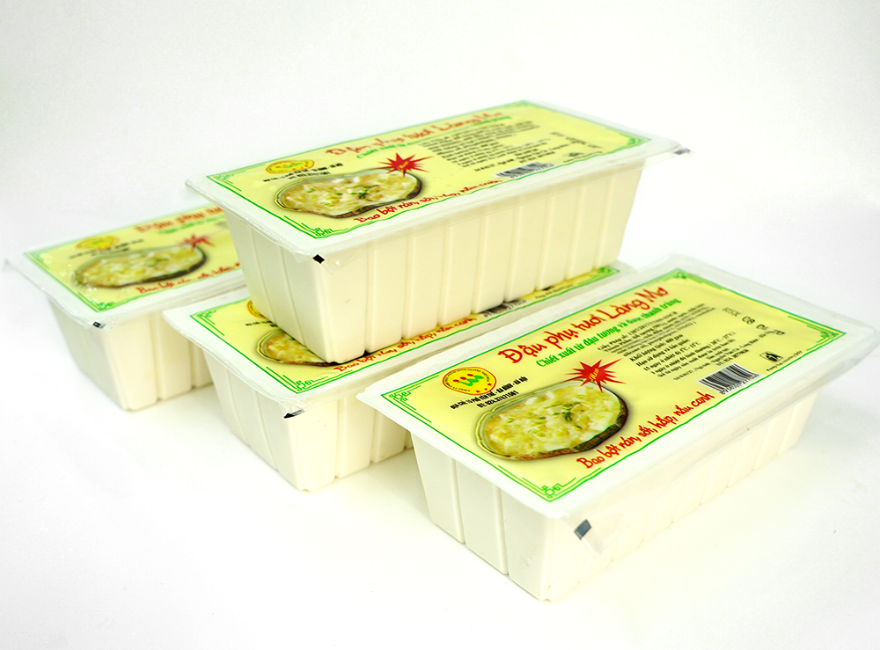
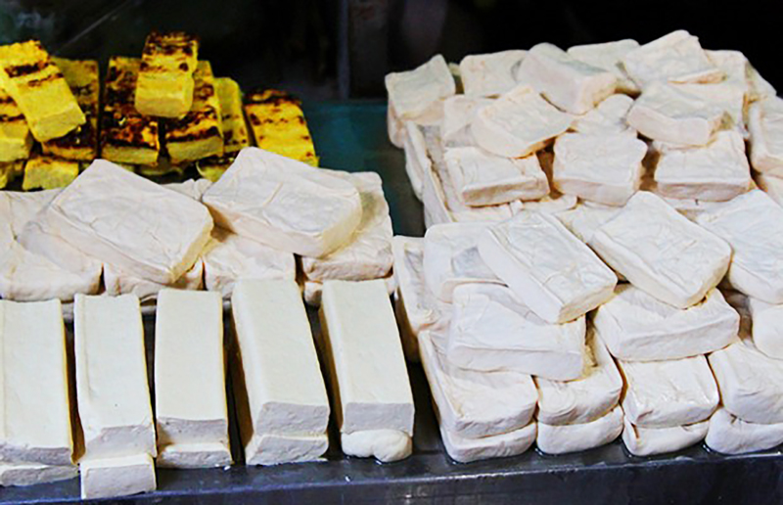
Đậu phụ Mơ (Mai Động, Hoàng Mai)

Slide 25


Bánh cuốn Thanh Trì

Slide 26

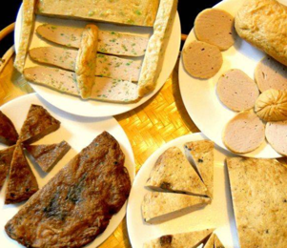
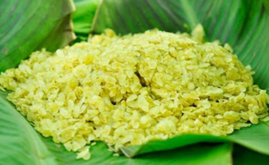
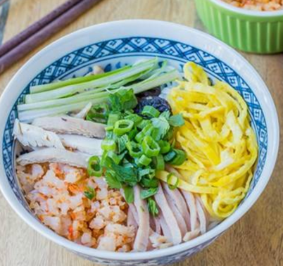
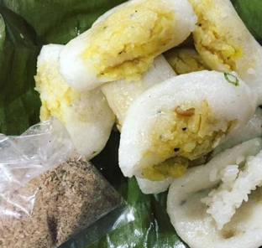

Slide 27


LUYỆN TẬP

Slide 28
LUYỆN TẬP
Liệt kê các hình thức quảng bá và giới thiệu sản vật mà thành phố Hà Nội đã thực hiện.

Slide 29
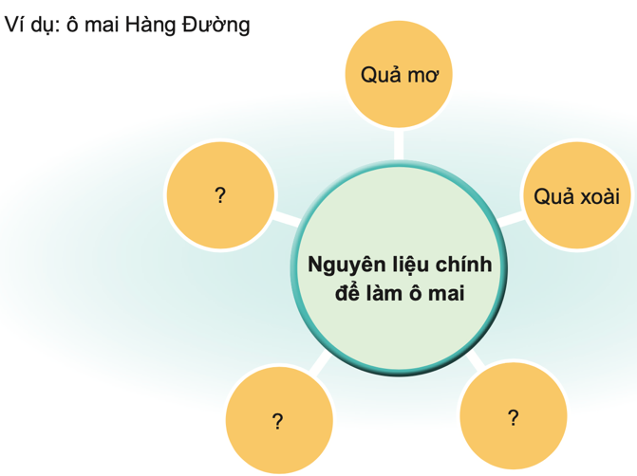

Kể tên các nguyên liệu chính để chế biến một số món ăn đặc sản của Hà Nội.

Slide 30
VẬN DỤNG

Slide 31





Tìm hiểu và chia sẻ các món ăn ấn tượng, hấp dẫn được chế biến từ sản vật hoặc cách ăn, gia vị đi kèm khi thưởng thức một sản vật của Hà Nội.

Slide 32

Tìm hiểu, thưởng thức và viết đoạn văn ngắn chia sẻ cảm nghĩ của em về một sản vật của Hà Nội

Slide 33

Bài viết mẫu: Bưởi Chương Mỹ
- Huyện Chương Mỹ có 852ha trồng bưởi, trong đó diện tích bưởi cho thu hoạch là 574ha, chủ yếu là giống bưởi Diễn, bưởi Phúc Trạch, bưởi đào Tân Lạc. Theo đánh giá của chính quyền địa phương, sản lượng bưởi Diễn năm 2021 của toàn huyện ước đạt khoảng 11.000 tấn. Thời điểm này, người dân bước vào vụ thu hoạch bưởi chính của năm. Trong đó, xã Nam Phương Tiến là vùng đất có diện tích trồng bưởi lớn nhất. Sản phẩm bưởi của xã đã được chứng nhận OCOP của thành phố Hà Nội.
- Nam Phương Tiến là xã thuộc vùng bán sơn địa nằm cuối huyện Chương Mỹ, tiếp giáp với tỉnh Hòa Bình. Năm 2006, xã bắt đầu triển khai Dự án đầu tư trồng bưởi Diễn tập trung với DT 50,6ha tại thôn Núi Bé.

Slide 34
- Đến nay, diện tích trồng bưởi của xã là 150,6ha, trong đó hơn 90ha đã cho thu hoạch. Các hộ gia đình trồng bưởi trên địa bàn xã đã áp dụng quy trình sx theo tiêu chuẩn VietGAP, hữu cơ, dán tem truy xuất nguồn gốc. Sản phẩm bưởi Diễn của Nam Phương Tiến đã có mặt tại thị trường Hà Nội và nhiều tỉnh, thành phố trong cả nước và các hội chợ xúc tiến thương mại giới thiệu sản phẩm nông nghiệp trên địa bàn Hà Nội.
- Riêng HTX Bưởi Núi Bé có tổng DT bưởi hơn 50ha với 23ha bưởi Diễn. Năm 2021, sản lượng của Hợp tác xã dự kiến thu hoạch khoảng 70.000 quả. So với những năm trước, năm nay, sản lượng bưởi thu hoạch thấp hơn nhưng chất lượng cao hơn, giá bán ra thị trường bình quân 20.000-25.000 đồng/quả.
- Vụ bưởi năm nay do ảnh hưởng của dịch Covid-19 nên người dân, các hợp tác xã trồng bưởi trong xã Nam Phương Tiến mong muốn kết nối với các công ty, doanh nghiệp, thương lái... để đẩy mạnh tiêu thụ sản phẩm.

Slide 35

HƯỚNG DẪN VỀ NHÀ
Tổng hợp nội dung bài bằng sơ đồ tư duy
Hoàn thiện phần vận dụng
Đọc trước và soạn bài tiếp theo

Slide 36
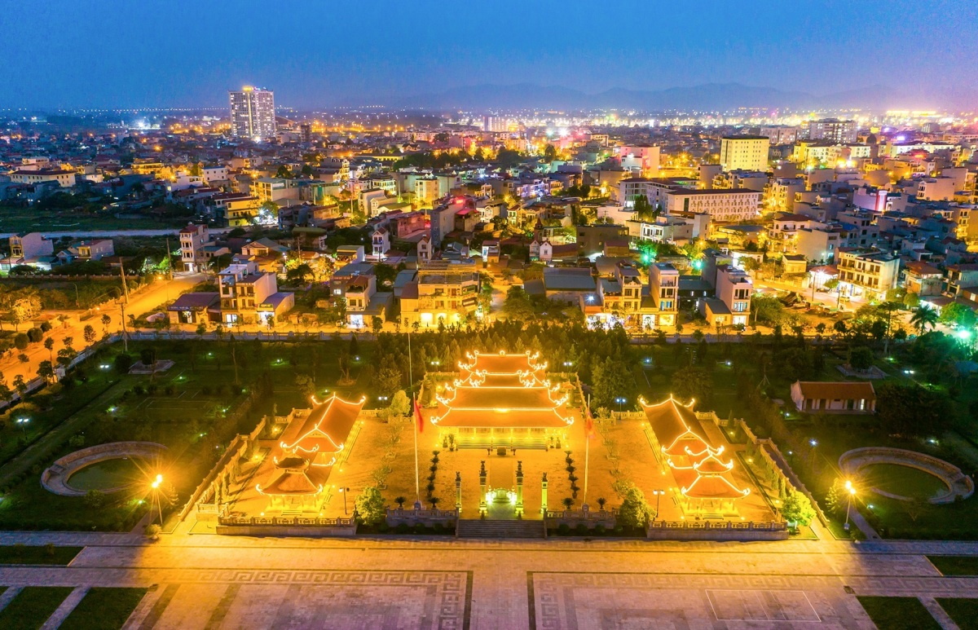
Xin chân thành cảm ơn
quý thầy cô giáo và các em học sinh

